Slide 1
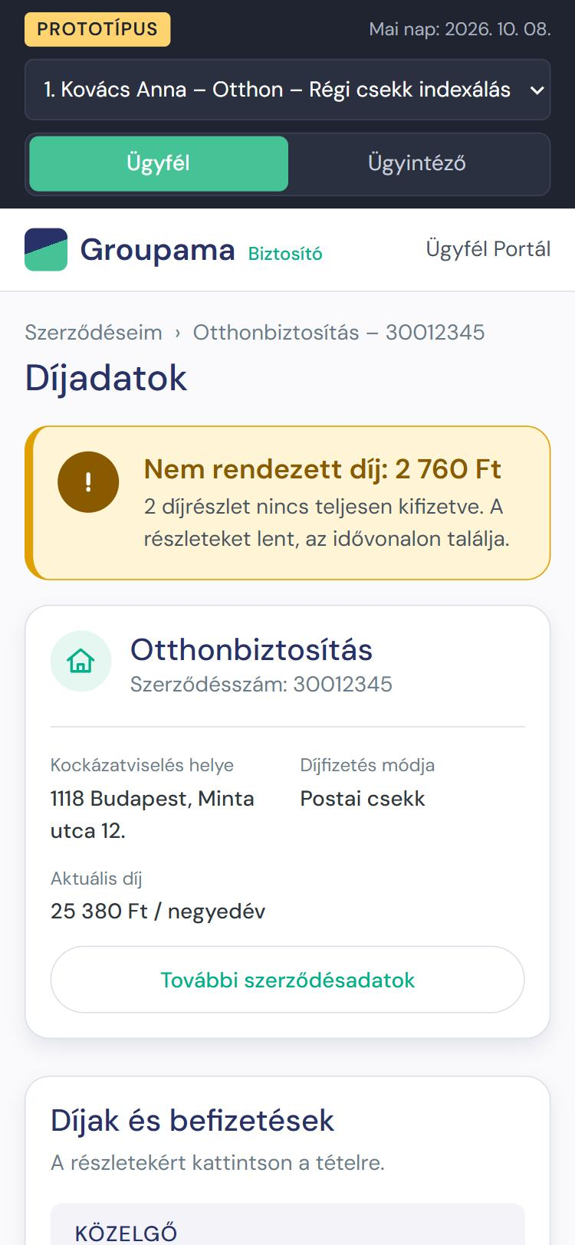
AI KÉPZÉS · GYAKORLÓ PROJEKT
Prototípus AI-val, lépésről lépésre
Ügyfél Portál – Díjadatok: a feladatleírástól a tesztelhető prototípusig
2026. október
Notes:
Időkeret: kb. 30 másodperc.
Sziasztok! Az AI képzés gyakorló feladataként egy valódi üzleti problémán próbáltam ki, hogyan lehet AI-val prototípust építeni. A téma az Ügyfél Portál díjadatai: egy felület, amelyen az ügyfél és a kollégák is látják egy szerződés befizetéseit, díjait és hátralékait. Nem a kódról fogok beszélni, hanem a folyamatról: hogyan dolgoztunk együtt az AI-val, és mit tanultam belőle.

Slide 2



Kiinduló állapot
Egy rövid feladatleírásból és egy üres mappából indultunk.
Ami megvolt
Ami hiányzott
A FELADAT
Az ötlet és a két célcsoport
Képernyőtervek
Kattintható prototípus, amely egy biztosítási szerződés folyószámláját mutatja: egy egyszerű nézet az ügyfélnek, egy részletes a callcenternek és a tanácsadóknak.
Példák a tételtípusokra
Üzleti szabályok
Szakmai tudás a díjkérdésekről
Mintaadat
Fejlesztői környezet a gépen
Cél: felhasználói teszt és üzleti bemutató
Notes:
Időkeret: kb. 40 másodperc.
A kiinduló pont egy pár mondatos feladatleírás volt: kattintható prototípus a szerződés folyószámlájáról, két nézettel. Az ügyfélnek egyszerű, kognitív terhelés nélküli nézet kell, a callcenternek és a tanácsadóknak pedig egy részletes, ahol egy helyen megvan minden díjjal kapcsolatos információ. Ami fontos: nem volt képernyőterv, nem voltak leírt üzleti szabályok, nem volt mintaadat, és a gépen még fejlesztői környezet sem. Ez tipikus helyzet egy ötlet elején.

Slide 3






A kísérleti projekt: Ügyfél Portál – Díjadatok
Egy szerződés díjadatai egy helyen – két különböző felhasználónak.
Befizetések, kifizetések
Díjelőírások
Díjhátralék
Speciális könyvelések
pl. átkönyvelés, kárból díjra
Ügyfél nézet
Ügyintézői nézet
„Rendben vagyok?”
„Mit kérdez az ügyfél?”
Egy állapotsor, egy idővonal, kattintásra köznyelvi magyarázat. Technikai részletek nélkül.
CC és tanácsadók: a gyakori díjkérdések egy helyen – kerekítés, kódok, párosítás, storno.
Termékek: lakásbiztosítás, KGFB, casco · 4 tesztforgatókönyv mintaadattal · fókusz: a díjakkal kapcsolatos ügyfélhívások csökkentése
Notes:
Időkeret: kb. 40 másodperc.
A felület négy dolgot mutat: befizetéseket és kifizetéseket, díjelőírásokat, hátralékot és a speciális könyveléseket, például az átkönyvelést másik szerződésre. A lényeg a két nézet. Az ügyfél egyetlen kérdésre keres választ: rendben vagyok-e. Az ügyintéző viszont az ügyfél kérdésére keres választ, ehhez neki látnia kell a kerekítést, a könyvelési kódokat, a párosítást. A szerepkörök közti határt az érzékenység és az érthetőség jelöli ki.

Slide 4




A módszer: terv, kis lépések, kontrollpontok
Minden allépés végén az AI bemutatja az eredményt – csak jóváhagyás után megy tovább.
Terv és tisztázó kérdések
Egy allépés
Bemutatás
Jóváhagyás vagy korrekció
Mi a cél, mi nem része, milyen anyag van?
Kis, áttekinthető darab
Képernyőkép, teszt, összefoglaló
Az ember dönt
következő allépés
Szakaszok
A
Tartalom, szabályok
B
Alapok
C
Ügyfél nézet
D
Ügyintézői nézet
E
Teszt és bemutató
kész
kész
kész
következik
következik
Notes:
Időkeret: kb. 50 másodperc.
Ez a legfontosabb dia. Nem azt kértem, hogy „csináld meg”, hanem az AI először tervet készített, és tisztázó kérdéseket tett fel: milyen anyagaim vannak, milyen formában kell, milyen szerepkörök legyenek. A tervet többször visszadobtam: szűkítettem a scope-ot, és kértem, hogy bontsa további allépésekre. Ebből lett öt szakasz, A-tól E-ig, összesen húsznál több kis lépéssel. Minden lépés végén az AI megmutatta az eredményt, és csak jóváhagyás után ment tovább. Így végig nálam maradt az irányítás. Jelenleg az első három szakasz kész.

Slide 5




1. állomás: a tartalom előbb, mint a képernyő
A mintaadatot és a szabályokat közösen alakítottuk ki – kód nélkül.
Az én példáim
AI javaslat
Döntés
tételtípusok, gyakori hívások, valós tételsor
katalógus, adatmodell, nyitott kérdések
jóváhagyás vagy módosítás
Elkészült anyagok
Példák az emberi döntésekre
Tételtípus-katalógus
A díjváltozás esemény legyen, ne külön tétel
A visszautalás átfutása: 3 munkanap
A bankszámlaszám ne legyen maszkolva
A várható megszűnést az ügyfél ne lássa – e-mailt kap róla
Adatmodell
Láthatósági mátrix (ügyfél / ügyintéző)
4 forgatókönyv + feltételezések
Notes:
Időkeret: kb. 45 másodperc.
Az első szakaszban egy sor kód sem született. Én adtam példákat: milyen tételtípusok vannak, mi miatt telefonálnak az ügyfelek, hogyan néz ki egy valós tételsor. Ebből az AI javaslatot tett, nyitott kérdésekkel, és én döntöttem. Négy anyag lett belőle: tételtípus-katalógus, adatmodell, láthatósági mátrix és négy forgatókönyv. A jobb oldalon látszik, milyen döntések voltak ezek: az AI felvetette őket, de az üzleti választ nekem kellett megadnom. Amit nem tudtam, azt az AI feltételezésként jelölte.

Slide 6





2. állomás: működő alapok, ellenőrizhetően
A látható felület előtt elkészült minden, amire épülni fog.
Fejlesztői környezet
Az AI telepítette a szükséges eszközöket és létrehozta a projektet
65
Arculat
Színek, formák, gombstílus a groupama.hu nyilvános oldaláról
Adatréteg
automatikus teszt
Egyenleg, hátralék, párosítás: egy számítás mindkét nézetnek
Minden lépés után lefut: egyenlegek, státuszok, és hogy az ügyfél nézetbe ne kerüljön rejtett adat.
Láthatóság
Egyetlen szabálytábla dönti el, mit lát az ügyfél
Demósáv
4 forgatókönyv · 2 szerepkör · 13 tranzakciótípus
Forgatókönyv- és nézetváltó a teszteléshez
Notes:
Időkeret: kb. 40 másodperc.
A második szakasz az alapokról szólt. Az AI telepítette a fejlesztői környezetet, a Groupama nyilvános honlapjáról kinyerte az arculati elemeket, és megírta az adatréteget. Két döntést emelnék ki. Egy: az egyenleget egyetlen számítás adja mindkét nézetnek, így nem fordulhat elő, hogy az ügyfél mást lát, mint a callcenter. Kettő: hogy mit lát az ügyfél, azt egyetlen szabálytábla dönti el, amit az üzlet is tud módosítani. Mindezt 65 automatikus teszt ellenőrzi, és ezek minden lépés után lefutnak.

Slide 7
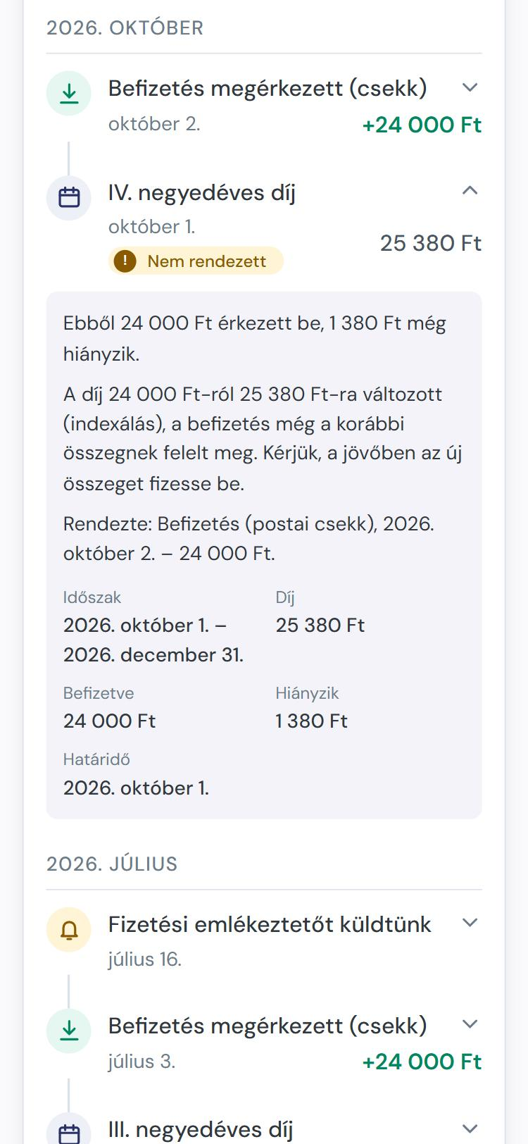
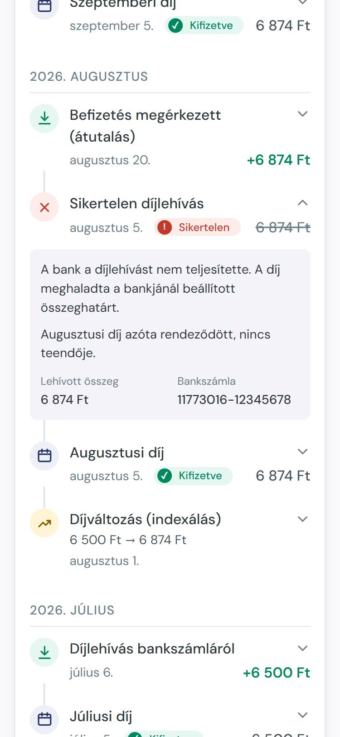
3. állomás: az ügyfél nézet
Egy kérdés, egy válasz – a részletek csak kattintásra.
Állapotsor
Kibontott tétel
Sikertelen lehívás
„Rendben vagyok?” – azonnal látszik
Miért hiányzik 1 380 Ft? Indexálás, régi csekk
Mi az oka, és van-e teendő?
Notes:
Időkeret: kb. 45 másodperc.
Így néz ki az ügyfél nézet mobilon. Bal oldalt az állapotsor: egyetlen mondat arról, hogy rendben van-e a szerződés. Itt 2 760 forint nem rendezett díj. Középen egy kibontott tétel: az ügyfél rákattint, és köznyelven megkapja a választ – a díjat indexálták, ő még a régi csekkel fizetett. Ez pontosan az a kérdés, ami miatt ma telefonálnak. Jobbra egy sikertelen díjlehívás: a bank miért utasította el, és hogy azóta rendeződött, nincs teendője. A kerekítés, a belső kódok, a banki hibakód rejtve maradnak.

Slide 8
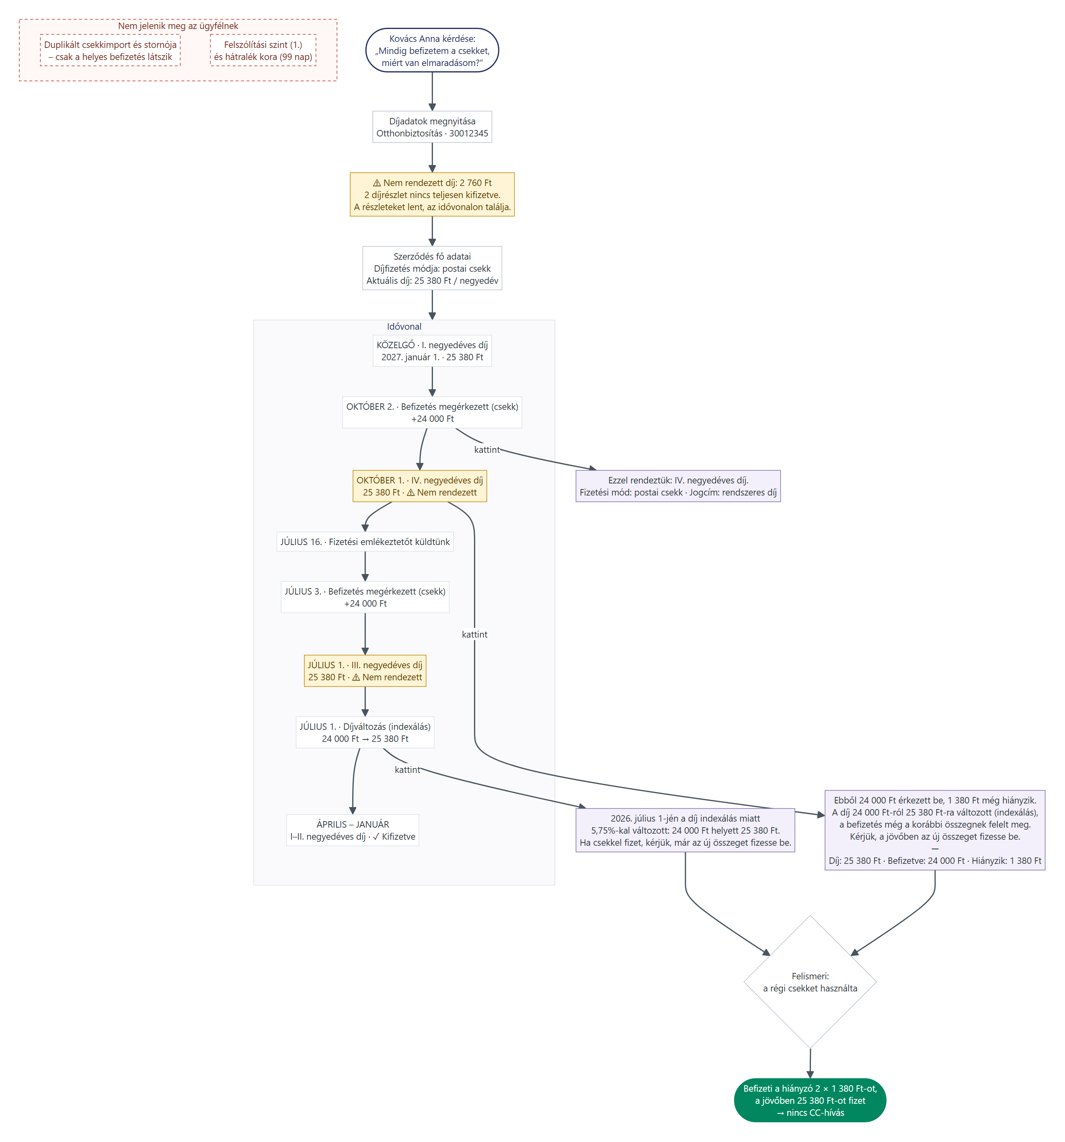



4. állomás: az üzlet nyelvén
A prototípusból folyamatábrák lettek a bemutatóhoz.
5 folyamatábra
Áttekintés és a 4 forgatókönyv felhasználói útja
Mit lát, hova kattint, mit olvas
A dobozokban a prototípus valódi szövegei
Amit az ügyfél nem lát
Külön blokk minden ábrán: a szerepkör-szabályok is láthatók
Mermaid kód
Bemásolható draw.io-ba, Confluence-be, prezentációba
Notes:
Időkeret: kb. 40 másodperc.
Az üzletnek nem a kódot kell megmutatni, hanem a felhasználói utat. Az AI a kész prototípusból öt folyamatábrát készített: egy áttekintőt és forgatókönyvenként egyet. Jobbra az első forgatókönyv látszik: Kovács Anna kérdésétől a magyarázatig és a kimenetig. A piros szaggatott blokk mutatja, mit nem lát az ügyfél – így a szerepkör-szabályokat is egyben bemutatja. Mermaid kódban készültek, ezért bemásolhatók draw.io-ba vagy Confluence-be is.

Slide 9

Amit a lépésenkénti ellenőrzés kiszűrt
Az AI is hibázik – de a saját tesztjei és böngészős ellenőrzése még a bemutatás előtt megtalálta ezeket.
Félrevezető szöveg
Apró tipográfiai hibák
Előtte: „Hiányzik: 25 380 Ft” egy még nem esedékes díjnál
Utána: „Fizetendő: 25 380 Ft”
Előtte: „január 1.. Fizetési mód”, „6166 Ft”
Utána: egy pont, egységes „6 166 Ft”
Mobil tördelés
Elakadt fejlesztői szerver
Előtte: Három sorba törő tételcímek
Utána: az összeg a dátum sorába került
Előtte: Üres oldal egy módosítás után
Utána: újraindítás, újraellenőrzés
Notes:
Időkeret: kb. 40 másodperc.
Fontos, hogy őszinte legyek: az AI is hibázik. A jó hír az, hogy ha megkérjük, ellenőrzi is a saját munkáját. Ezt a négy hibát nem én vettem észre, hanem az AI, a tesztek és a böngészős végigkattintás közben. A legérdekesebb az első: egy még nem esedékes díjnál azt írta ki, hogy „Hiányzik”, ami egy ügyfelet megijesztene. Tanulság: kérjük meg, hogy minden lépés után ellenőrizzen, és mutassa meg, mit nézett meg.

Slide 10



Tanulságok
Tervvel kezdj, ne kóddal
Kis lépések, kontrollpontok
Tartalom előbb, mint a UI
Tisztázó kérdések és jóváhagyott terv: a scope már az elején szűkült.
Minden allépés után bemutatás – az irányítás végig nálad van.
A mintaadat és a szabályok a saját példáidból épüljenek.
Feltételezések írásban
Ellenőriztess is
A döntés emberi
Amit nem tudsz, az AI jelölje feltételezésként – te hagyod jóvá.
Tesztek és végigkattintás: az AI a saját hibáit is megtalálja.
Az AI javasol, te döntesz: scope, láthatóság, hangnem.
Notes:
Időkeret: kb. 60 másodperc.
Hat tanulságot vinnék haza. Egy: tervvel kezdjünk, ne kóddal – az AI tisztázó kérdései többet értek, mint egy gyors első verzió. Kettő: kis lépések és kontrollpontok, így végig mi irányítunk. Három: először a tartalom, a mintaadat és a szabályok, utána a képernyő. Négy: amit nem tudunk, azt írassuk le feltételezésként, így később cserélhető. Öt: kérjük az ellenőrzést is, mert az AI a saját hibáit is megtalálja. És hat, a legfontosabb: a döntés emberi. Az AI javasol, de a scope-ot, a láthatóságot és a hangnemet nekünk kell meghatározni.

Slide 11
HOGYAN TOVÁBB
D
Ügyintézői nézet
Köszönöm!
Összesítő, tételtábla, párosítás, gyors válaszok
E
Felhasználói teszt és bemutató
Kérdések?
Tesztfeladatok, bemutató-forgatókönyv, megosztható build
A prototípus, a folyamatábrák és a munkaanyagok a projektmappában érhetők el.
Notes:
Időkeret: kb. 30 másodperc, utána kérdések.
Hogyan tovább: a következő szakasz az ügyintézői nézet, utána jön a felhasználói teszt és az üzleti bemutató. Ugyanígy fogjuk csinálni: kis lépésekben, kontrollpontokkal. Köszönöm a figyelmet, várom a kérdéseket!

